Slide 1
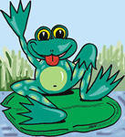
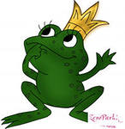
ВНЕШНЕЕ И ВНУТРЕННЕЕ СТРОЕНИЕ ЗЕМНОВОДНЫХ
Презентацию подготовила учитель биологии
МБОУ ООШ п.Тельмана Стефутина Ирина Викторовна

Slide 2
Земноводные, или амфибии,
включают в себя животных, приспособленных к жизни и на суше, и в воде. На суше большинство из них встречается во взрослом состоянии, а размножение, рост и развитие личинок – головастиков происходит в водной среде. Земноводные произошли около 350 млн. лет назад, видимо, от древних кистеперых рыб.
Стегоцефал ( плоскоголовый)
земноводное каменноугольного
периода

Slide 3
ПРИЗНАКИ ЗЕМНОВОДНЫХ
Развитие икры происходит только в воде
Взрослые особи живут на суше и в воде.
Полное превращение в развитии (личинки имеют жабры, плавники и среднюю линию.
Кожа голая, влажная, участвует в дыхании.
Пятипалые конечности.
Трехкамерное сердце, два круга кровообращения ( один круг проходит через легкие, другой – через все тело)

Slide 4
ВНЕШНЕЕ СТРОЕНИЕ
Части тела:
Голова
Туловище
Две пары конечностей
Тело обтекаемое, шеи нет.
На конечностях впервые появились пальцы (устойчивость)

Slide 5
СТРОЕНИЕ КОЖИ

Slide 6
ЧЕРТЫ ПРИСПОСОБЛЕННОСТИ
К СРЕДЕ ОБИТАНИЯ
К водной среде | К наземной среде
Обтекаемая форма тела. Перепонки между пальцами на задних конечностях. | Наличие парных конечностей Влажная кожа. Подвижные веки.

Slide 7
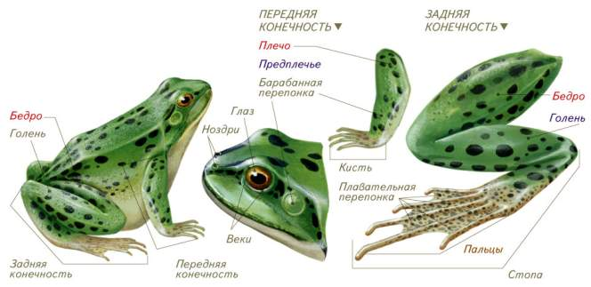
ВНЕШНЕЕ СТРОЕНИЕ КОНЕЧНОСТЕЙ

Slide 8
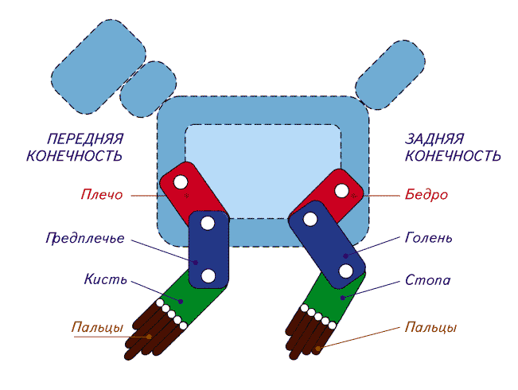
СХЕМА ОТДЕЛОВ КОНЕЧНОСТЕЙ ПОЗВОНОЧНЫХ
У всех позвоночных (за исключением рыб и безногих) одинаковый план строения конечностей, основанный на системе рычагов, которые прикрепляются к позвоночнику с помощью плечевого и тазового поясов.

Slide 9
ОСОБЕННОСТИ КОНЕЧНОСТЕЙ
У земноводных конечности упираются в землю по бокам тела; у пресмыкающихся — тоже, но тело более приподнято. Лишь у птиц и млекопитающих конечности подпирают тело снизу.
Из-за такого прикрепления конечностей земноводные по суше не ходят, а ползают, поочередно сгибая и разгибая конечности и отталкиваясь ими от земли.
Лягушки могут прыгать.
Прыгая, лягушка одновременно отталкивается от земли обеими длинными задними конечностями, последовательно разгибая их в каждом суставе.
Живущие на деревьях лягушки хорошо лазают, обхватывая стебли длинными гибкими пальцами с липкими дисками на концах.

Slide 10
СХЕМА СТРОЕНИЯ СКЕЛЕТА
Череп легкий, уплощен сверху вниз.
Один шейный позвонок.
Нет (или недоразвитые) ребер.
Есть хвостовая кость, но хвоста у лягушек нет.
Грудную клетку заменяют лопатки и ключицы.

Slide 11
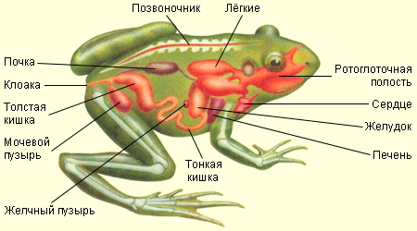
ВНУТРЕННЕЕ СТРОЕНИЕ

Slide 12
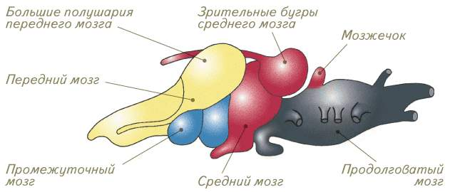
СХЕМА СТРОЕНИЯ ГОЛОВНОГО МОЗГА
Передний мозг – больше чем у рыб.
Мозжечок развит хуже, чем у рыб (меньше сложных движений)
Кожа чувствительна к действию различных раздражителей.

Slide 13
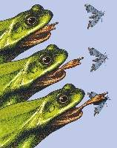
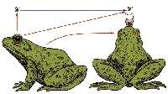
ОРГАНЫ ЧУВСТВ И ПИЩЕВОЕ ПОВЕДЕНИЕ
Органы чувств и движение липкого языка при ловле насекомых
Глаза с веками — орган зрения.
Ноздри — орган обоняния.
Язык и полость рта — орган вкуса.
Барабанная перепонка и внутреннее ухо — орган слуха.
Орган равновесия — внутреннее ухо. Расположен в костях черепа.
Осязание — всей кожей.

Slide 14
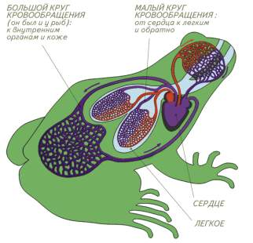
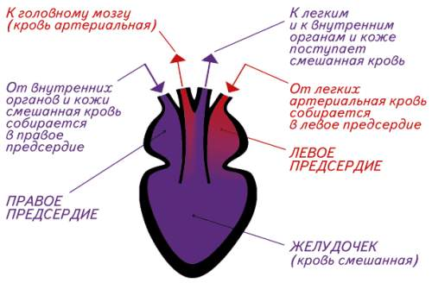
КРОВЕНОСНАЯ СИСТЕМА ЛЯГУШКИ
Два круга кровообращения и трехкамерное сердце. Из-за разного участия кожного дыхания соотношение в нем артериальной и венозной крови может меняться.

Slide 15
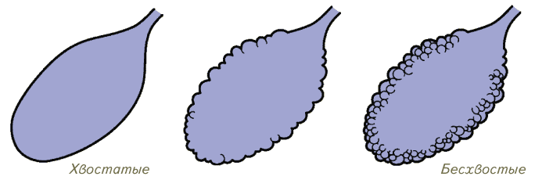
СХЕМА СТРОЕНИЯ ЛЕГКИХ У ЗЕМНОВОДНЫХ
Легкие у земноводных почти без ячеек, гладкие, что не дает возможности крови усвоить много кислорода.
Усложнение внутренней структуры легкого увеличивает поверхность контакта с воздухом, что хорошо, но оно способствует и застою воздуха в легком, что при пассивном выдохе, свойственном земноводным, плохо.

Slide 16
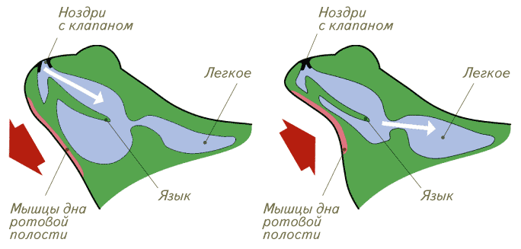
СИСТЕМА ДЫХАНИЯ ЛЕГКИМИ И МЕХАНИЗМ ВДОХА
Вдох начинается с того, что лягушка, закрыв рот и открыв клапаны в ноздрях, опускает усилием мышц дно ротовой полости. Воздух засасывается в ротовую полость. Затем лягушка запирает клапаны в ноздрях и усилием мышц поднимает дно ротовой полости. Сдавливаемый воздух проходит в легкие и раздувает их. Выдох (не нарисован) происходит через открытые ноздри или рот пассивно, точно так, как выходит воздух из воздушного шарика, если его развязать.

Slide 17
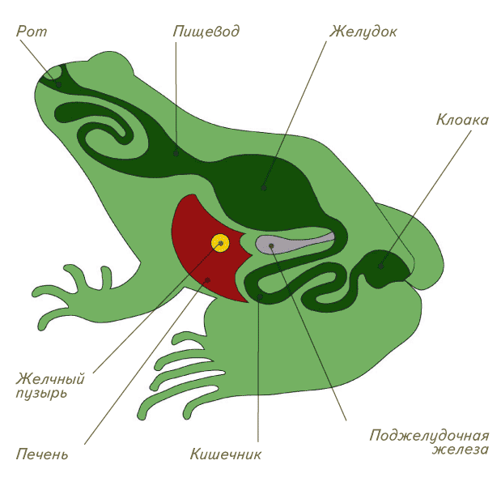
ПИЩЕВАРИТЕЛЬНАЯ СИСТЕМА
Охотятся только на подвижную добычу.
Язык липкий, крепится за нижними зубами и выбрасывается вперед.
Зубы только на верхней челюсти, на нижней – нет.
НОВОЕ: клоака в конце кишечника перед анальным отверстием. Туда выходят еще мочеточники и протоки половых желез.

Slide 18
ВЫВОДЫ:
Опорно-двигательная система амфибий имеет более сложное строение, чем у рыб. Скелет и мышцы парных конечностей сложнее, чем у рыб, и типичны для наземных позвоночных. Позвоночник имеет большее, чем у рыб, число отделов. Кости лёгкие, а их число меньшее, чем у рыб.
Земноводные по сравнению с рыбами имеют более сложное строение. Усложнение касается дыхательной и кровеносной систем в связи с появлением лёгких и двух кругов кровообращения. Более сложное строение, чем у рыб, имеют нервная система и органы чувств. Интенсивность процессов жизнедеятельности, обмен веществ у амфибий медленные. Температура тела зависит от температуры окружающей среды.

Slide 19
ИСТОЧНИКИ:
http://mirbiologii.ru/prezentaciya-na-temu-vse-o-zemnovodnyx.html
http://prezentacii.com/biologiya/2511-klass-zemnovodnye.html
http://prezentacii.com/biologiya/2827-amfibii.html
http://images.yandex.ru/yandsearch?text=%D0%BB%D1%8F%D0%B3%D1%83%D1%88%D0%BA%D0%B0

